Slide 1
স্বাগতম
পরিচিতি
মুহাম্মদ আব্দুল মান্নান
সহকারী শিক্ষক
বাঁশ বাড়ীয়া ইসলামীয়া দাখিল মাদ্রাসা
সীতাকুন্ড,চট্টগ্রাম
আলাপন – 01815 607595
ই- মেইল – abbidm5@gmail.com
শ্রেণিঃ সপ্তম
বিষয়ঃ গণিত
অধ্যায়ঃ ২.২
পাঠঃ লাভ-ক্ষতি
সময়ঃ ৫০ মিনিট

Slide 2
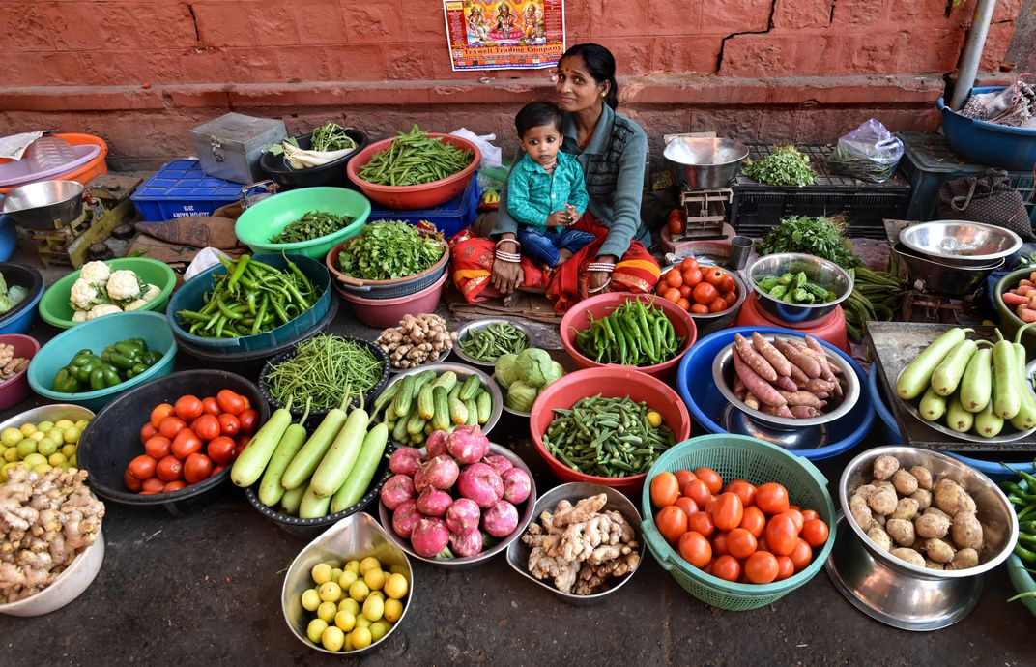
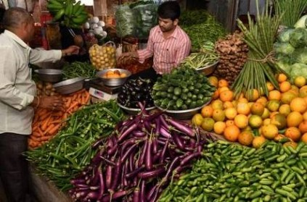
নিত্য প্রয়োজনীয় জিনিস বিক্রয় করছেন।

Slide 3
শিখনফল
এই পাঠ শেষে শিক্ষার্থীরা…………
লাভ-ক্ষতি কী তা ব্যাখ্যা করতে পারবে।
লাভ-ক্ষতি সংক্রান্ত সমস্যার সমাধান করতে পারে।
কর, ভ্যাট, কমিশন ও মুদ্রা বিনিময় সংক্রান্ত দৈনন্দিন জীবনের সমস্যার সমাধান করতে পারবে।

Slide 4
ব্যবসায়ে লাভ

Slide 5
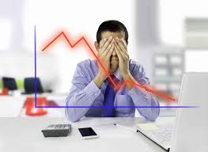
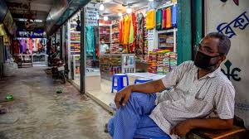
ব্যবসায় ক্ষতি

Slide 6
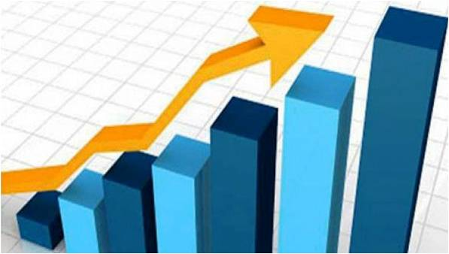
আজকের পাঠ-
লাভ-ক্ষতি

Slide 7
সমস্যাঃ ৭৫ টাকায় ১৫টি বলপেন কিনে ৯০ টাকায় বিক্রয় করলে শতকরা কত লাভ হবে।
সামাধানঃ এখানে ১৫টি বলপেনের ক্রয়মূল্য ৭৫ টাকা
এবং ১৫টি বলপেনের বিক্রয়মূল ৯০ টাকা
অতএব লাভ = বিক্রয়মূল্য – ক্রয়মূল্য
= ৯০ টাকা – ৭৫ টাকা
= ১৫ টাকা
৭৫ টাকায় লাভ হয় ১৫ টাকা
১ ,, ,, ,, ,,
১০০ ,, ,, ,, ,, বা, ২০ টাকা
অতএব লাভ ২০% ।
১৫
৭৫
১৫ ১০০
৭৫

Slide 8
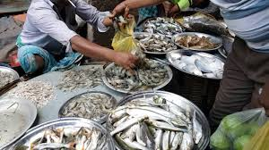
সমস্যাঃ একজন মাছ বিক্রেতা একটি ইলিশ মাছ ৮০০ টাকায় কিনে ৭০০ টাকায় বিক্রয় করলেন। তার শতকরা কত লাভ বা ক্ষতি হলো।
সমাধানঃ এখানে, ক্রয়মূল্য ৮০০ টকা
এবং বিক্রয়মূল্য ৭০০ টাকা
ক্ষতি = ক্রয়মূল্য - বিক্রয়মূল্য
= ৮০০ টাকা – ৭০০ টাকা
= ১০০ টাকা
৮০০ টাকায় ক্ষতি হয় ১০০ টাকা
১ ,, ,, ,,
১০০ ,, ,, ,, বা, ১২.৫%
ক্ষতি ১২.৫% ।
১০০
৮০০
১০০ ১০০
৮০০

Slide 9
সমস্যাঃ নাবিল মিষ্টির দোকান থেকে ২৫০ টাকা দরে ২ কেজি সন্দেশ ক্রয় করলো। ভ্যাটের হার ৪ টাকা হলে, সন্দেশ ক্রয় বাবদ সে দোকানিকে কত টাকা দেবে?
সমাধানঃ
১ কেজি সন্দেশের দাম ২৫০ টাকা
২ ,, ,, ,, ( ২৫০ ২) টাকা
= ৫০০ টাকা
১০০ টাকায় ভ্যাট ৪ টাকা
১ ,, ,,
৫০০ ,, ,, = ২০ টাকা
নাবিল সন্দেশ ক্রয় বাবদ দোকানিকে দেবে (৫০০+২০) টাকা বা ৫২০ টাকা।
৪
১০০
৪ ৫০০
১০০

Slide 10
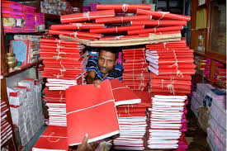
একক কাজ
সমস্যাঃ সফিক ১০০ টাকায় ৫ টি খাতা কিনে ১২০ টাকায় বিক্রয় করলে শতকরা কত লাভ হবে ?

Slide 11
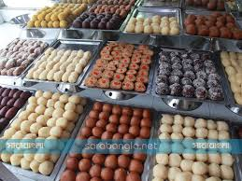
দলীয় কাজ
সমস্যাঃ আরিফ মিষ্টির দোকান থেকে ২০০ টাকা দরে ৩ কেজি চমচম ক্রয় করলো। ভ্যাটের হার ৫ টাকা হলে, চমচম ক্রয় বাবদ সে দোকানিকে কত টাকা দেবে?

Slide 12
মূল্যায়ন
লাভ কখন হয় ?
ক্ষতি কখন হয় ?
কর সম্পর্কে বল?

Slide 13
বাড়ির কাজ
সমস্যাঃ একজন মাছ বিক্রেতা এক হালি ইলিশ মাছ ৩২০০ টাকায় কিনে প্রতিটি মাছ ৭০০ টাকায় বিক্রয় করলেন। তার শতকরা কত লাভ বা ক্ষতি হলো?

Slide 14
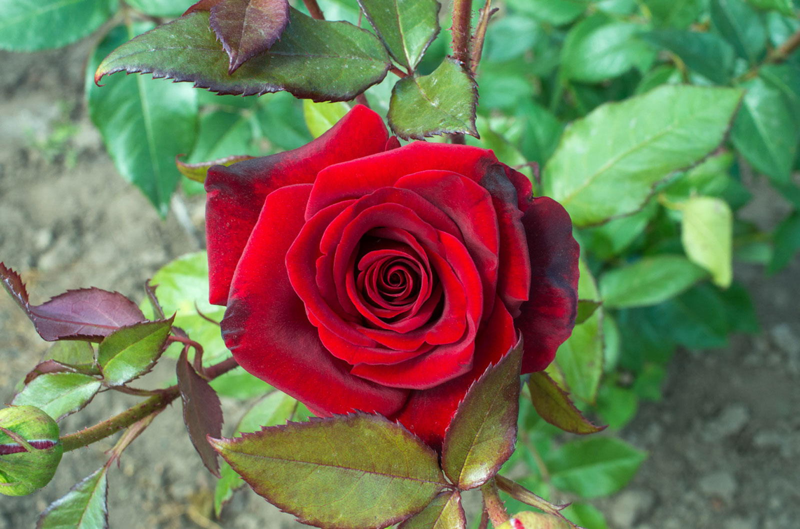
ধন্যবাদ

